Slide 1
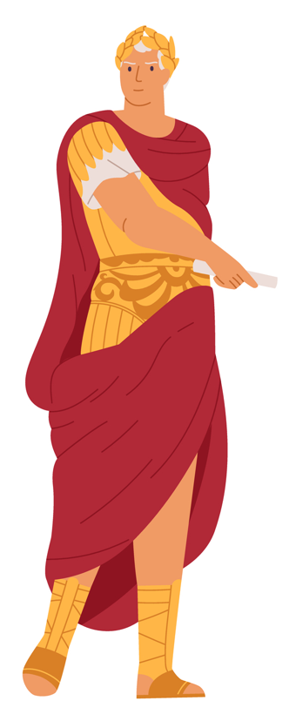
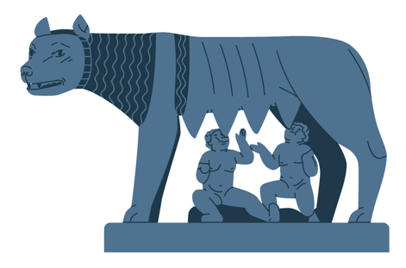
Rome​
​Ses organisations politiques Ses codes de loi
Notes:
NOTES À L'ENSEIGNANT
Cette trousse est conçue pour être utilisée dans le cadre du cours d'Histoire et Éducation à la citoyenneté (1re secondaire).
Cette présentation PowerPoint s'attarde sur les aspects juridiques du chapitre La romanisation. Elle vient avec des exercices de compréhension pour les élèves :
Organisations politiques des États :
La monarchie
La république
L'empire
Codes de lois romains :
La loi des douze tables
Le code Justinien
L'influence du droit romain
Dans les notes de cette présentation, vous trouvez plusieurs informations et questions supplémentaires à transmettre aux élèves si vous souhaitez approfondir certains sujets. Vous trouverez également, dans certaines diapositives, une section Ressources. Il s'agit de textes ou ressources pédagogiques supplémentaires que vous pouvez également partager avec vos élèves.
Vous trouverez également une section Sources qui contient les sources juridiques et non juridiques qui appuient les informations contenues dans les diapositives et dans les notes.
Images :
S.P.Q.R. (Senatus populusque romanus) est la devise de la république romaine puis, plus tard, de l'empire romain. Cette devise, en latin à l'origine, signifie «Pour le sénat et le peuple romain». WikiCommons
Rémus et Romulus : Par Benutzer:Wolpertinger on WP de — Own book scan from Emmanuel Müller-Baden (dir.), Bibliothek des allgemeinen und praktischen Wissens, I, Deutsches Verlaghaus Bong &amp; Co, Berlin-Leipzig-Wien-Stuttgart, 1904. Image copied from de:Bild:Kapitolinische-woelfin 1b-640x480.jpg, Domaine public, https://commons.wikimedia.org/w/index.php?curid=190611
Sources (diapo 1-3):
Universalis, « Civilisation Romaine (notions de base) », Encyclopædia Universalis, en ligne : ˂ https://www.universalis.fr/encyclopedie/civilisation-romaine/ ˃ (consulté le 24 novembre 2020), p 2-4 (PDF)
Jean Gaudemet, « DOUZE TABLES, droit romain », Encyclopædia Universalis, en ligne : ˂ http://www.universalis-edu.com/encyclopedie/douze-tables-droit-romain/ ˃ (consulté le 24 novembre 2020), p 1 (PDF)
Jehan de Malafosse, « JUSTINIEN DROIT », Encyclopædia Universalis, en ligne : ˂ http://www.universalis-edu.com/encyclopedie/droit-justinien/ ˃ (consulté 24 novembre 2020), p 1 (PDF)

Slide 2
1. Ses différentes organisations politiques​ :
La monarchie​
La république​
L'empire​
​
2. Ses codes de loi​ :
La Loi des douze tables
Le code Justinien
3. Le droit québécois actuel

Slide 3
L’organisation politique d’un État

Slide 4
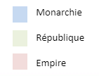
Rome : monarchie, république, puis empire
Début de la république
-509
Début de l'empire
-27
Chute de l'empire romain d'occident
476
Fondation de Rome
-753
-800
-600
-400
-200
1
200
400
600

Slide 5
Une monarchie c'est...?
La Monarchie
Du grec mono « seul » et arkè « pouvoir » = « pouvoir d'un seul »​
Le chef d'État d'une monarchie se nomme ….
Le Roi ou la Reine
Notes:
NOTES À L'ENSEIGNANT
En premier lieu, nous vous proposons de laisser les élèves tenter de répondre. Écrivez les réponses ou mots-clés donnés par les élèves dans le rectangle gris. Vous pouvez ensuite faire apparaitre l'explication étymologique du mot.
Le concept de monarchie :
Dans la vaste majorité des cas, le pouvoir du roi ou de la reine se transmet de façon héréditaire. C’est-à-dire que ce sont les enfants ou petits-enfants du monarque qui héritent du pouvoir à sa mort.
Définition donnée par Montesquieu : «Une monarchie se définit par le gouvernement absolu d'un seul, mais ce pouvoir est limité par des lois.» Si vous avez déjà vu la définition d'une dictature avec les élèves, nous vous suggérons de faire une comparaison des deux concepts avec eux.
La monarchie romaine :
La monarchie étant la période la plus courte et la plus ancienne de l’histoire romaine. Elle est aussi la moins connue.
C’est lors de cette époque que Rome devient une réelle ‘’cité’’ et développe une culture propre.
Source :
Jacques Ellul, « MONARCHIE », Encyclopædia Universalis, en ligne : ˂ http://www.universalis-edu.com/encyclopedie/monarchie/ ˃ (consulté le 24 novembre 2020), p 1 (PDF)

Slide 6
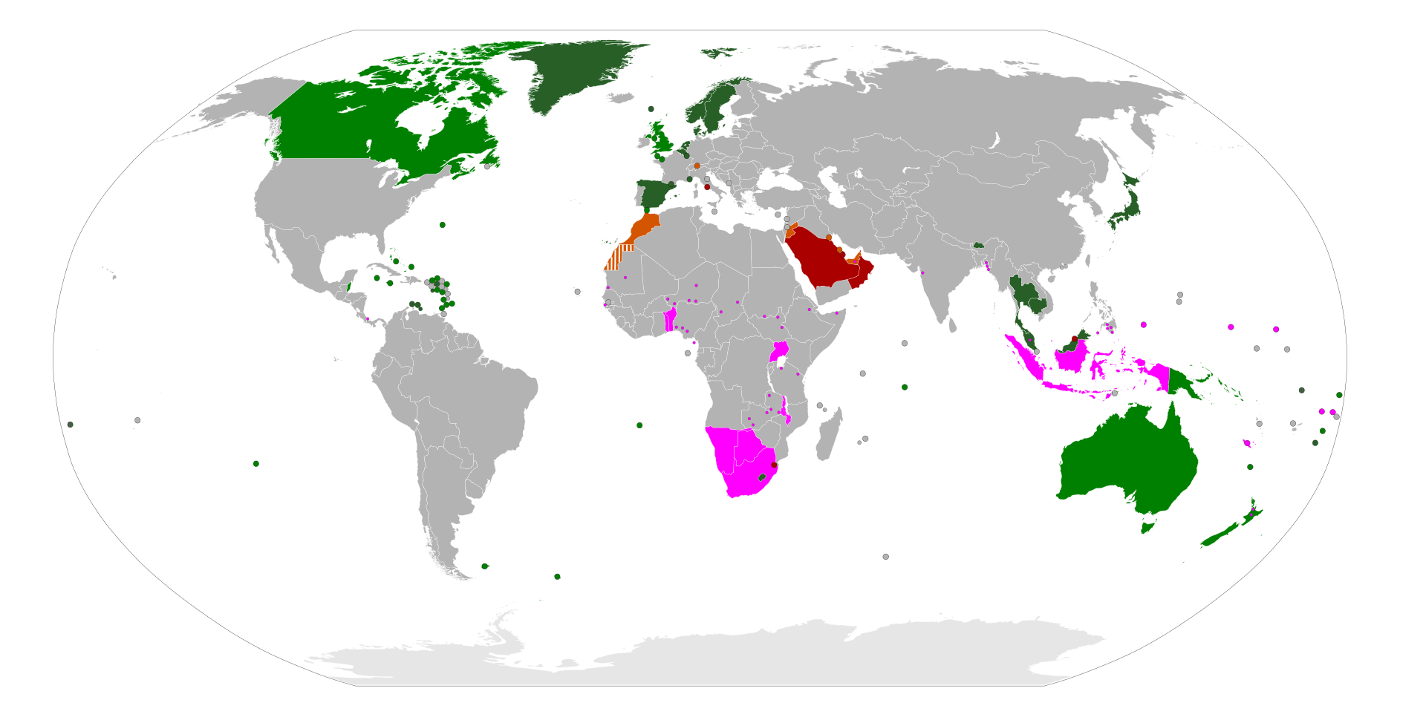
Les Monarchies aujourd'hui
Monarchies absolues
Monarchies constitutionnelles
Monarchies parlementaires
Monarchies traditionnelles, présentes sur certaines parties du territoire
Notes:
NOTES À L'ENSEIGNANT
La teinte de vert légèrement plus pâle indique les pays faisant partie du CommonWealth.
Définitions des types de monarchies présentes sur la carte :
Monarchie absolue : Monarchie dans laquelle le roi ou la reine détient des pouvoirs réels et illimités.
Monarchie constitutionnelle : Monarchie dans laquelle le roi ou la reine détient des pouvoirs symboliques définis par une constitution.
Monarchie parlementaire : La monarchie parlementaire est une forme de monarchie constitutionnelle. La différence la plus importante est que dans une monarchie parlementaire, c'est techniquement le roi ou la reine (ou son représentant, le Gouverneur Général dans le cas du Canada) qui nomme le premier ministre comme chef du gouvernement.
Monarchies traditionnelles : Ces monarchies sont présentes sur certaines parties de certains pays. Elles ont souvent une importance culturelle ou historique pour un certain peuple ou une certaine religion minoritaire d'un pays. La plupart du temps, ces monarchies sont symboliques, mais occupent une place importante dans la spiritualité d'un groupe.
SOURCES :
REID, H. (2010). Monarchie absolue, dans Dictionnaire de droit québécois et canadien.
REID, H. (2010). Monarchie constitutionnelle, dans Dictionnaire de droit québécois et canadien.
Parlement du Canada, Rôle du monarque. https://lop.parl.ca/about/parliament/education/ourcountryourparliament/html_booklet/role-monarch-f.html [consulté le 21 août 2020]
IMAGE:
Cate du monde : WikiCommons By Eddo - Own workFile:World Monarchies.png, CC BY-SA 3.0

Slide 7
Une république c'est...?
La république
Aujourd’hui, le chef d'État d'une république se nomme ...
Le président ou la présidente.
Notes:
NOTES À L'ENSEIGNANT
Le concept de république :
Il peut être parfois difficile de définir le concept de république. Aujourd’hui, une république est un pays ayant à sa tête un président élu, la vaste majorité du temps de façon démocratique. Il y a cependant quelques exceptions. Par exemple, en URSS le président était élu, mais par un groupe restreint de personnes faisant déjà partie de la classe dirigeante.
Contrairement à la grande majorité des monarchies, le pouvoir n'y est pas héréditaire. La république est également un forme d'organisation politique dans laquelle les lois s'appliquent à tous, sans exception.
Il peut être compliqué de distinguer certains régimes politiques. Par exemple, le Canada, qui est officiellement une monarchie, est plus démocratique que beaucoup de pays désignés comme des républiques. La distinction devient donc plutôt juridique : les procureurs de l'État représentent le roi (procureurs de la Couronne), et les chefs d'État élus par le peuple sont sanctionnés par le monarque.
Éthimologie : le terme république est la suivante : provient du latin res publica, qui signifie « chose publique ».
La république romaine :
Il est à noter que la république romaine n’est pas une « vraie » démocratie, dans le sens où nous l’entendons aujourd’hui. Seule une petite partie des habitants ont un réel pouvoir politique : les hommes patriciens.
Les patriciens sont en quelque sorte l’aristocratie romaine, puisque faire partie de ce groupe social n’est qu’une question de famille. Si un parent est patricien, leurs enfants le sont aussi.
Sources :
Le petit Larousse, 2011, République.
Perspectives monde, Université de Sherbrooke : Nature de l'État, La république. https://perspective.usherbrooke.ca/bilan/servlet/BMDictionnaire?iddictionnaire=1536 [consulté le 21 août 2020]

Slide 8
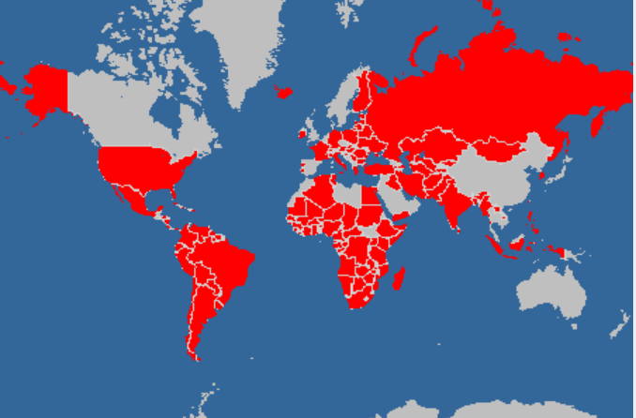
Les républiques aujourd’hui
République n'est pas nécessairement synonyme de démocratie.
Le Canada, ou l'Espagne, sont des démocraties, mais ont un roi ou une reine comme chef d'État (symbolique).
Le Laos est officiellement une république, mais un seul parti politique est présent sur les bulletins de vote...
Notes:
NOTES À L'ENSEIGNANT
Une république est un pays dirigé par un président élu, généralement démocratiquement. Il y a cependant quelques exceptions, par exemple, en URSS le président était élu, mais par un groupe restreint de personnes faisant déjà partie de la classe dirigeante.
Il peut donc être compliqué de distinguer certains régimes politiques. Par exemple, le Canada, qui est officiellement une monarchie, est plus démocratique que beaucoup de pays désignés comme des républiques. La distinction devient donc plutôt juridique, les procureurs de l'État représentent le roi (procureurs de la Couronne), et les chefs d'État élus par le peuple sont sanctionnés par le monarque.
Sources :
Les informations présentées proviennent de : https://perspective.usherbrooke.ca/bilan/servlet/BMListeAttributsEtats?codeAttributs=pr10 [consulté le 21 août 2020]. Un choix d'exclure les régime dit ''en transition'' a été fait.
Perspectives monde, Université de Sherbrooke : Nature de l'État, La république. https://perspective.usherbrooke.ca/bilan/servlet/BMDictionnaire?iddictionnaire=1536 [consulté le 21 août 2020]

Slide 9
Un empire c’est ...?
L’empire
Le chef d'État d'un empire se nomme...
L'empereur ou l'impératrice.

Slide 10
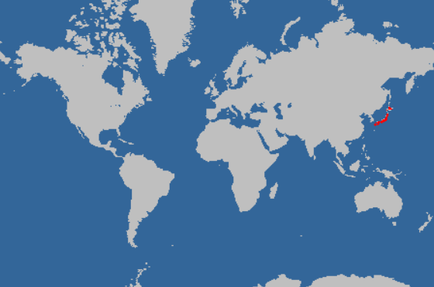
Les empires aujourd'hui
Comme les conquêtes territoriales sont aujourd'hui rares, voire punies par les organisations internationales, les empires sont en voie de disparition...
Notes:
NOTES À L'ENSEIGNANT
Aujourd'hui, le seul pays ayant à sa tête un empereur est le Japon. Cependant, le pouvoir de l'empereur est aujourd'hui plutôt symbolique et le Japon n'a effectué aucune conquête militaire depuis la deuxième guerre mondiale.
Depuis la décolonisation, les pays qui comptent plusieurs groupes ethniques et culturels vont plutôt adopter l'appellation ''fédération''. La plupart d'entre eux sont des démocraties.
Article intéressant sur la disparition du concept d'empire dans les sociétés contemporaines : http://juspoliticum.com/article/La-disparition-du-concept-d-Empire-986.html
Concernant les condamnations au niveau international suite à des conquêtes territoriale, l'exemple le plus frappant est sans doute l'expulsion de la Russie du G8 (maintenant G7) en 2014. Cette expulsion a été votée par les 7 autres membres du groupe suite à l'annexion d'une province de l'Ukraine (la Crimée) par la Russie.
SOURCES :
Expulsion de la Russie du G8 : https://www.lefigaro.fr/international/2014/03/24/01003-20140324ARTFIG00370-g7-la-russie-exclue-du-club-des-puissants-apres-l-annexion-de-la-crimee.php

Slide 11
Les codes de lois romains
La loi des douze tables (vers –450)
Code justinien (529)

Slide 12
Bien avant les romains...Les premiers codes de lois
Hammourabi
Principes de base : la diminution des comportements non-désirable, la vengeance
Le droit évolue énormément lors de la romanisation.
Plusieurs des principes de bases du droit romains guident encore aujourd'hui notre système de justice.
Notes:
NOTES À L'ENSEIGNANT
Les codes de lois romains nous semblent aujourd'hui beaucoup plus « justes » que ceux des mésopotamiens. Par exemple, le code d’Hammourabi prévoyait même parfois :
Tuer des personnes innocentes pour punir un coupable : «Si quelqu'un a frappé une fille de noble et lui a fait expulser son fœtus, il payera 10 sicles d'argent pour le fœtus. Si cette femme est morte, on tue la fille de l'agresseur.» (Code d'Hammourabi, art 209)
Laisser le sort d'un accusé entre les mains de certains dieux : « Si les preuves et les témoignages ne suffisent pas à trouver la culpabilité d'une personne ayant jeté un sort, l'accusé est jeté dans le "dieu-fleuve" et doit prouver son innocence en survivant. » (code d'Hammourabi, art 2)
Source :
Christian Hermansen, « CODE D'HAMMOURABI (1760 av. J.-C. env.) », Encyclopædia Universalis, en ligne : ˂ http://www.universalis-edu.com/encyclopedie/code-d-hammourabi-1760-av-j-c-env/ ˃ (consulté le 24 novembre 2020).

Slide 13
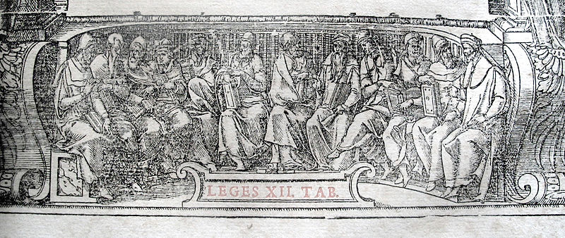
Loi des douze tables (vers –450)
Première codification des lois romaines
Rassemble toutes les lois existantes
Les rend officielles pour tous les citoyens romains.
Notes:
NOTES À L'ENSEIGNANT
Codification de la loi : Mettre les lois en un Code. Par exemple aujourd’hui, au Québec, la plupart des lois sont codifiées : Code criminel, code civil, ect.
Il s’agit du premier code de lois romain. Cependant, d’autres civilisations, comme les mésopotamiens ou les athéniens, avaient déjà fait cet exercice avant eux.
Les fragments retrouvés de ce code de loi concernent le droit civil (organisation des procès, droit familial et testaments), mais aussi le droit criminel (homicide, coups et blessures, etc).
Les lois sont maintenant officielles. Ce que ça veut dire c’est que ces règles sont officiellement applicables à tous et pour tous.
Source iconographique :
Wikicommons. Allégorie de la Loi des Douze Tables, illustration issue d'un livre de droit, 1555.
Sources :
Jean Gaudemet, « ROMAIN DROIT », Encyclopædia Universalis, en ligne : ˂ http://www.universalis-edu.com/encyclopedie/droit-romain/ ˃ (consulté le 24 novembre 2020), p 3-4 (PDF)
Michèle Ducos, « LOI DES DOUZE TABLES », Encyclopædia Universalis, en ligne : ˂ http://www.universalis-edu.com/encyclopedie/loi-des-douze-tables/ ˃ (consulté le 24 novembre 2020), p 1 (PDF)
Jean Gaudemet, « DOUZE TABLES, droit romain », Encyclopædia Universalis, en ligne : ˂ http://www.universalis-edu.com/encyclopedie/douze-tables-droit-romain/ ˃ (consulté le 24 novembre 2020), p 1 (PDF)

Slide 14
Loi des douze tables (vers –450)
Principes juridiques de base :​
L'égalité devant la loi des citoyens plébéiens et patriciens (citoyens ordinaires vs. noblesse)​. Par contre...
Les esclaves n'ont aucun droit.
Les femmes n'ont pas accès à l'égalité.
On enlève toute référence aux dieux et on ne considère pas que les lois nous viennent d'eux, mais bien des humains eux-mêmes.
Notes:
NOTES À L'ENSEIGNANT
La loi des douze tables est en quelque sorte une réponse aux plébéiens et autres populations non-patriciennes qui grognent de plus en plus face à un système de justice opaque et un droit ''secret'', connu seulement des spécialistes de la loi, qui eux conseillent presqu’exclusivement les patriciens. Le peuple se plaint également de la cruauté de certaines punitions. Par exemple, une personne n'étant pas en mesure de rembourser assez rapidement ses dettes pouvait être réduit en esclavage, voire même tuée.
Le droit romain, comme la vaste majorité du droit antique, tire ses origines de la religion. Cependant, et il importe d’insister sur cette distinction majeure, la Loi des douze tables, tout comme la loi grecque, ne prétend pas tirer ses origines de commandements divins. La loi romaine est d'ailleurs fortement influencée par le droit grec.
Source :
Jean Gaudemet, « ROMAIN DROIT », Encyclopædia Universalis, en ligne : ˂ http://www.universalis-edu.com/encyclopedie/droit-romain/ ˃ (consulté le 24 novembre 2020), p 3 et 7(PDF)

Slide 15
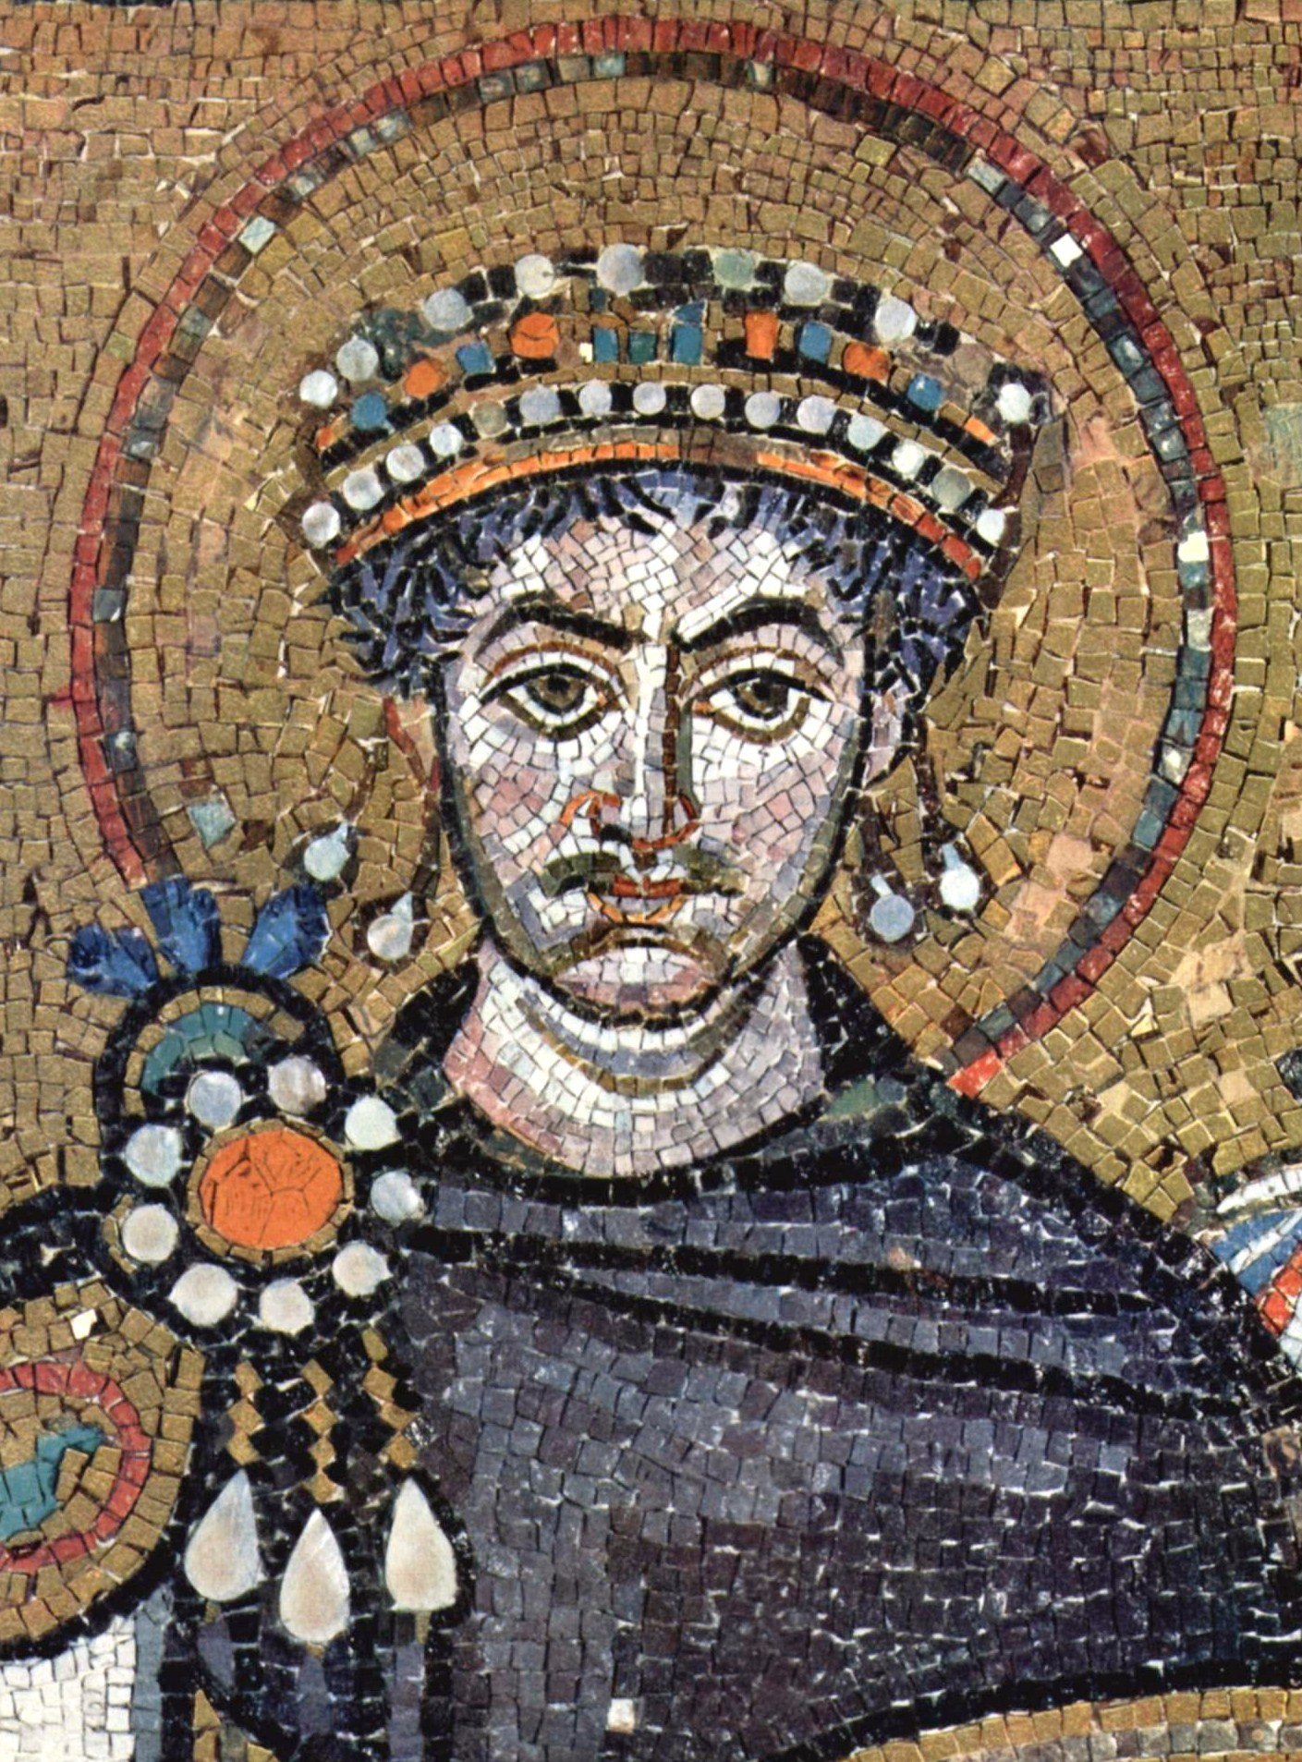
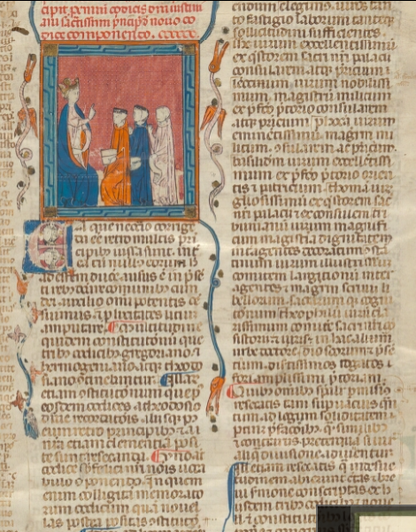
Le code justinien (529 AC)
Presque 1000 ans se sont écoulés depuis la codification de la Loi des douze tables.
L’empire romain d’occident a chuté… l’orient chercher à se poser comme gardien de la ‘’civilisation romaine’’.
L’empereur Justinien décide donc de clarifier le droit en le codifiant.
Notes:
NOTES À L'ENSEIGNANT
Le code justinien, tout comme la loi des douze tables, est en fait une codification de lois qui pour la plupart existaient déjà. Ce code avait pour but de rassembler toutes les sources de droit en usage à l’époque : Droit ecclésiastique, procedure judiciaire, droit privé, droit pénal, droit fiscal et droit administrative.
Sources iconographiques :
Wikicommons. Empereur Justinien 1er. Mosaique de la basilique San Vitale, à Ravenne. Av 547.
Bibliothèque de l'Université de Gand, Extrait du Codex Justiniani I-IX, p.1 (ouvrage datant du 13e siècle)

Slide 16
Le code justinien (529 AC)
Les grands principes de ce code :
1. « L'empereur seul a le pouvoir mettre en place des lois.»​
​
2. « C’est à celui qui affirme à prouver, et non à celui qui nie. » ​
​
3. « Il vaut mieux laisser impuni le crime d'un coupable que condamner un innocent. »
Notes:
NOTES À L'ENSEIGNANT
Sources :
Jehan de Malafosse, « JUSTINIEN DROIT », Encyclopædia Universalis, en ligne : ˂ http://www.universalis-edu.com/encyclopedie/droit-justinien/ ˃ (consulté 24 novembre 2020), p 1 (PDF)
^{Sources iconographiques}
Wikicommons. Empereur Justinien 1er. Mosaique de la basilique San Vitale, à Ravenne. Av 547.
Bibliothèque de l'Université de Gand, Extrait du Codex Justiniani I-IX, p.1 (ouvrage datant du 13e siècle)

Slide 17
Le droit québécois actuel

Slide 18
Le droit québécois actuel
Dirais-tu que les principes de droit introduits par la Loi des douze tables et le code justinien sont encore présents dans notre société?
Aujourd’hui, la plupart de ces principes sont garantis par la Charte canadienne des droits et libertés :
Liberté d'opinion et d'expression
Liberté de religion
Droit à la vie, la liberté et à la sécurité de sa personne
Protection contre l'emprisonnement arbitraire
Protection contre la discrimination
Notes:
NOTES À L'ENSEIGNANT
Charte canadienne des droits et libertés en ligne : https://laws-lois.justice.gc.ca/fra/const/page-15.html

Slide 19
Tous égaux devant la loi
Introduit par le Code justinien. Les plébéiens et les patriciens (noblesse) sont égaux devant la loi. Les lois s'appliquent à tous les hommes libres Les conséquences du non-respect des lois sont les mêmes pour tous. | Garanti par la Charte canadienne des droits et libertés. Tous les citoyens sont égaux devant la loi. «La loi ne fait acception de personne et s’applique également à tous, et tous ont droit à la même protection et au même bénéfice de la loi, indépendamment de toute discrimination.» Art 15 (1)
Y a-t-il des choses que le premier ministre du Canada a le droit de faire, mais pas nous?​
Dirais-tu qu'être riche peut être un avantage si on est accusé d'un crime? Pourquoi?
Notes:
NOTES À L'ENSEIGNANT
Charte canadienne des droits et libertés en ligne : https://laws-lois.justice.gc.ca/fra/const/page-15.html
Sources :
Titre III des Lois des sénatus-consultes et des coutumes paragraphe 8, Digeste Livre I (p 18 PDF) ˂ http://www.histoiredudroit.fr/Documents/Corpus/Digeste%20(Livre%201).pdf ˃
Charte canadienne des droits et libertés, Loi de 1982 sur le Canada, Annexe B, 1982 (R-U), ch11, art 15 (1)

Slide 20
Le fardeau de la preuve sur l’accusateur
Introduit par le code Justinien. « C’est à celui qui affirme à prouver, et non à celui qui nie. » | Code civil du Québec 2803. Celui qui veut faire valoir un droit doit prouver les faits qui soutiennent sa prétention. Celui qui prétend qu’un droit est nul, a été modifié ou est éteint doit prouver les faits sur lesquels sa prétention est fondée.
Y a-t-il des choses que le premier ministre du Canada a le droit de faire, mais pas nous?​
Dirais-tu qu'être riche peut être un avantage si on est accusé d'un crime? Pourquoi?
Notes:
NOTES À L'ENSEIGNANT
Fardeau de la preuve : « Obligation pour une partie à un procès de convaincre le tribunal du bien-fondé de ses prétention hors de tout doute raisonnable (pour les procès criminel) ou suivant une simple prépondérance de la preuve ( pour les procès de droit civil).
Pour plus d'explications sur la différence du fardeau de la preuve entre les procès criminels et civils : https://www.youtube.com/watch?v=wS2oqOGELng&t=17s
Sources :
Titre IV de l'assignation en justice, Digeste livre II (p 8 PDF) ˂ http://www.histoiredudroit.fr/Documents/Corpus/Digeste%20(Livre%202).pdf ˃
Code civil du Québec, RLRQ, c C-1991, art 2803

Slide 21
La présomption d’innocence
Introduit par le code Justinien « Il vaut mieux laisser impuni le crime d'un coupable que condamner un innocent » | Code civil du Québec 2803. Celui qui veut faire valoir un droit doit prouver les faits qui soutiennent sa prétention. Celui qui prétend qu’un droit est nul, a été modifié ou est éteint doit prouver les faits sur lesquels sa prétention est fondée.
Notes:
NOTES À L'ENSEIGNANT
Sources :
Rescrit de l’Empereur Trajan exposé dans le Digeste, D.48, 19, 5. (https://www.cairn.info/revue-archives-de-politique-criminelle-2007-1-page-41.htm note de bas de page 15 )
Charte canadienne des droits et libertés, Loi de 1982 sur le Canada, Annexe B, 1982 (R-U), ch11, art 9, 11 b)

Slide 22
Seul le chef d’État peut mettre en place des lois
Introduit par le code justinien « L'empereur seul a le pouvoir mettre en place des lois.» | Loi constitutionnelle « Il sera loisible à la Reine, de l’avis et du consentement du Sénat et de la Chambre des Communes, de faire des lois pour la paix, l’ordre et le bon gouvernement du Canada. » Art 91
Notes:
NOTES À L'ENSEIGNANT
Le roi Charles III est le chef de l'État canadien.
Voici des ressources intéressantes si vous souhaitez donner de plus amples explications à vos élèves sur le processus d'adoption d'une loi :
Par ici la démocratie : http://www.paricilademocratie.com/approfondir/parlementarisme-et-elections/685-le-processus-d-adoption-d-une-loi
Introduction au fonctionnement du parlement du Canada : https://bdp.parl.ca/About/Parliament/Education/ourcountryourparliament/html_booklet/process-passing-bill-f.html
Sources :
Titre IV des ordonnances des princes, Digeste livre I (p 22 PDF) ˂ http://www.histoiredudroit.fr/Documents/Corpus/Digeste%20(Livre%201).pdf ˃
Loi constitutionnelle de 1867, 30 & 31 Vict, c3, art 91

